Slide 1

Analyse de données d’assurance
De la préparation des données aux requêtes SQL
Présenté par : D’AURA Rémy

Slide 2
Contexte et Objectifs du Projet
Objectif Principal
Répondre à des questions métier précises.
Mettre en pratique les concepts de bases de données relationnelles.
Données Sources
Table Contrats : Contrats clients.
Table Region : Référentiel géographique.
Méthodologie
Préparation et nettoyage des données.
Modélisation de la base (schéma, clés).
Requêtes SQL pour l'analyse.

Slide 3
Méthodologie - Les Étapes Clés
1. Préparation des données
-Nettoyage des fichiers CSV (séparateurs, doublons, contraintes de taille.)
2. Modélisation de la base
-Modélisation du schéma relationnel
-Définition du dictionnaire de données
-Définition des clés primaires et secondaires
3. Création des tables
  -Création de la base de données sur MySQL
  -Chargement des données
4. Requêtes SQL et Analyse
-Exécution de commandes clés : JOIN, AVG, COUNT, GROUP BY, HAVING
Synthèse
-Une approche structurée est essentielle pour garantir des analyses fiables

Slide 4
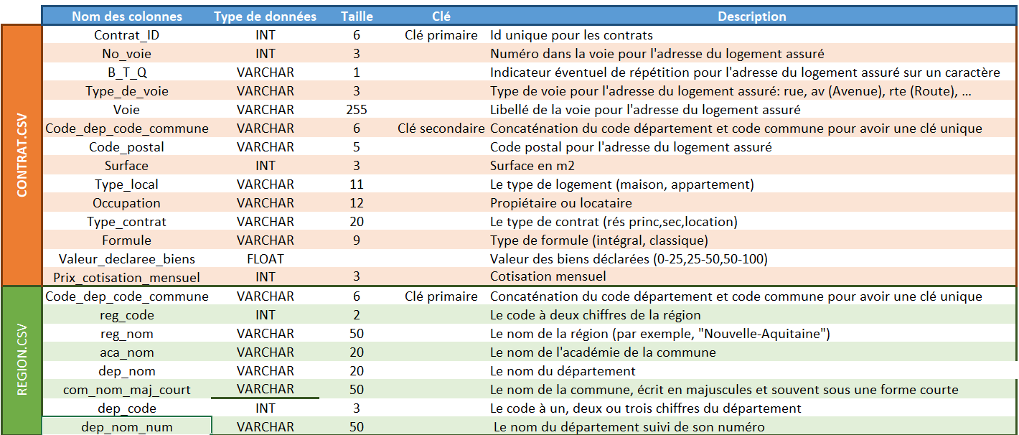
Le Dictionnaire des Données
Cette section présente le dictionnaire de données de la base. Les types de données ont été choisis pour optimiser la performance et garantir l'intégrité des informations.
La capture d'écran ci-dessous illustre la structure de la table contrats telle que définie dans phpMyAdmin.

Slide 5
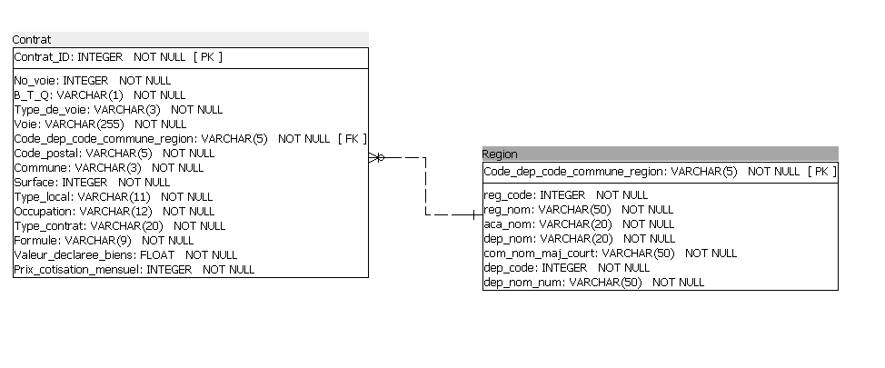
Schéma Relationnel
Le schéma relationnel est la représentation visuelle de la structure et des liens entre les tables. Il a été conçu pour permettre une analyse efficace en connectant les données des contrats à leur localisation géographique.
Ce schéma repose sur un lien entre la table contrats et la table region : la colonne Code_dep_code_commune de la table contrats est une clé étrangère qui se réfère à la clé primaire de la table region. Cette relation assure la cohérence de la base de données.

Slide 6
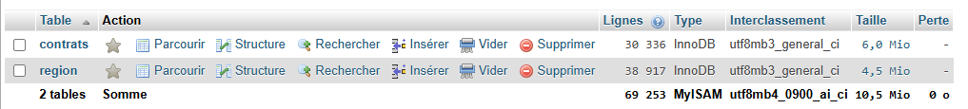
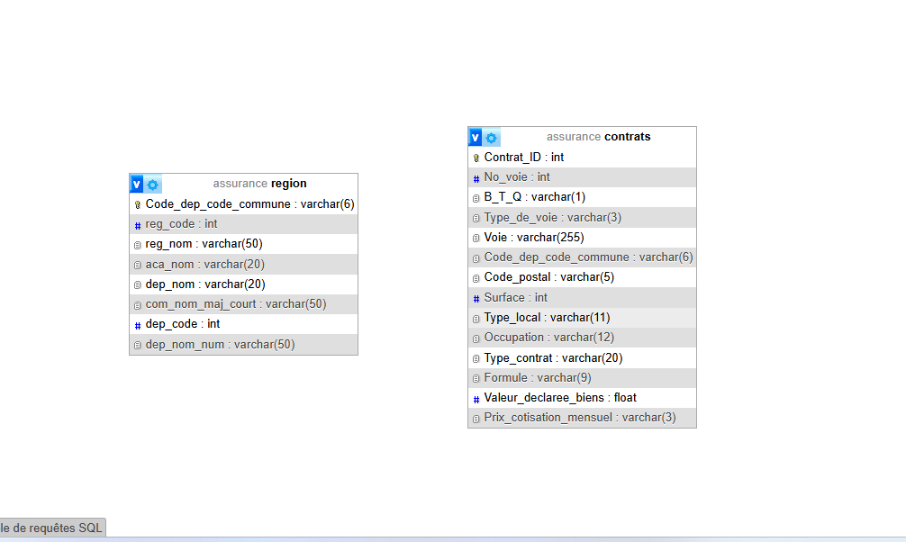
Base de données fonctionnelle et chargée
Une fois le schéma relationnel et les tables créés, les données des fichiers CSV ont été importées avec succès. Cette étape a permis de valider la structure de la base de données et la qualité des données préparées.
La base de données est désormais fonctionnelle, avec toutes les informations correctement chargées et liées.

Slide 7
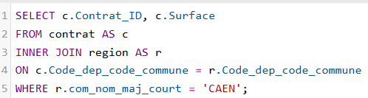
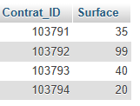
Analyse 1 - La surface à Paris
Requête 1 : Lister les numéros de contrats (contrat_ID) avec leur surface pour la commune de Caen :
Résultat :

Slide 8
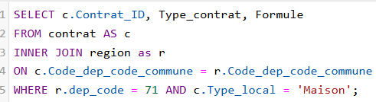
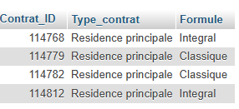
Analyse 2 - Le prix de cotisation
Requête 2 : Lister les numéros de contrats avec le type de contrat et leur formule pour les maisons du département 71 :
Résultat :

Slide 9

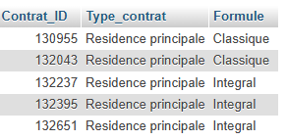
Analyse 3 - Les contrats par région
Requête 3 : Lister le nom des régions de France :
Résultat :

Slide 10

Conclusion
Leçons apprises
L'importance de la qualité des données (nettoyage et vérification).
La construction d'un schéma relationnel pour lier les données entre elles.
La puissance des requêtes SQL pour transformer les données brutes en informations concrètes.
Synthèse du projet
Le nettoyage de données est une étape cruciale qui a un impact direct sur la réussite de l'analyse.
Maîtriser les requêtes JOIN et les fonctions d'agrégation est la clé pour extraire des informations pertinentes.

